Slide 1
植物の色の観察
内容
様々な色の果実や花を観察し，その色に関わる細胞内構造を調べる。

Slide 2
実験の流れ
約４０分
● 実験の準備
① 薄片の作成
② プレパラートの作成
③ 観察・スケッチ
５分
１０分
２５分

Slide 3
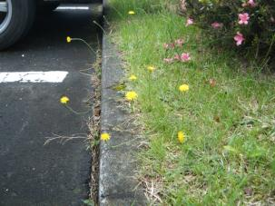
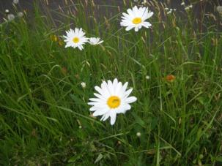
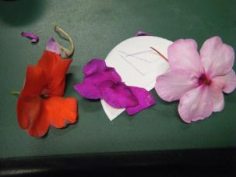
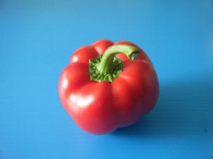
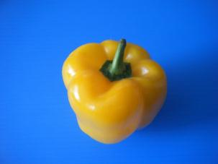
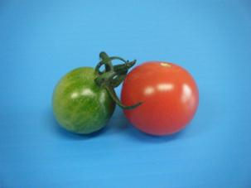
観察，実験の準備
様々な色の花や果実を用意する。
準備
～前日
当日
実験
①
②
③

Slide 4
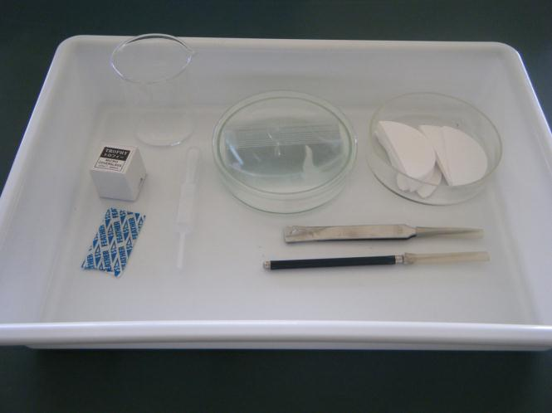
観察，実験の準備
必要な器具，材料，薬品を分配する。
準備
～前日
当日
実験
①
②
③

Slide 5
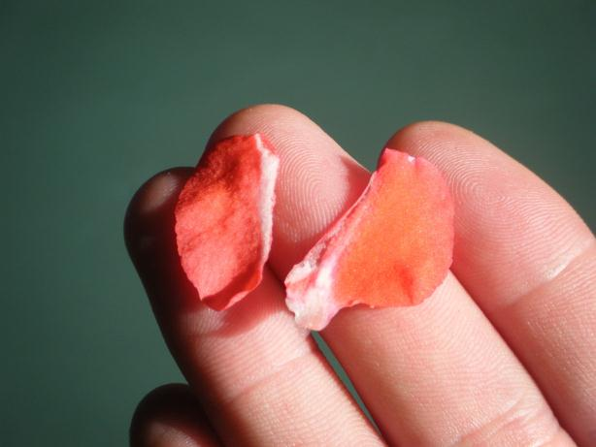
①薄片の作成－１
表皮は裂いた切り口の１層になったところを採取する。
準備
～前日
当日
実験
①
②
③

Slide 6
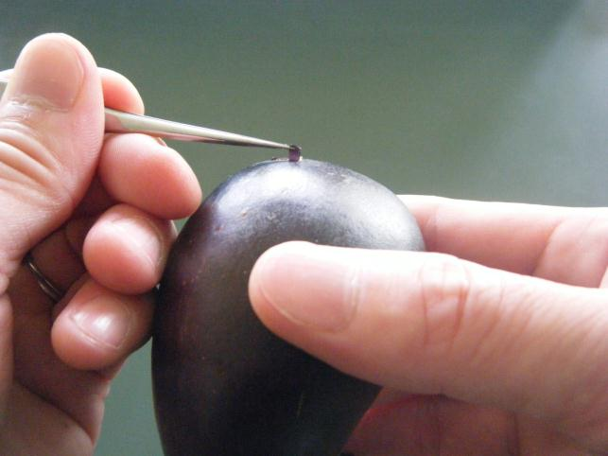
①薄片の作成－２
カミソリで傷をつけ，はがしてもよい。
準備
～前日
当日
実験
①
②
③

Slide 7
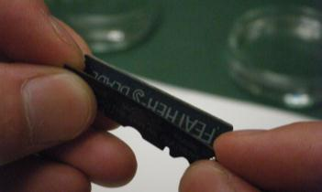
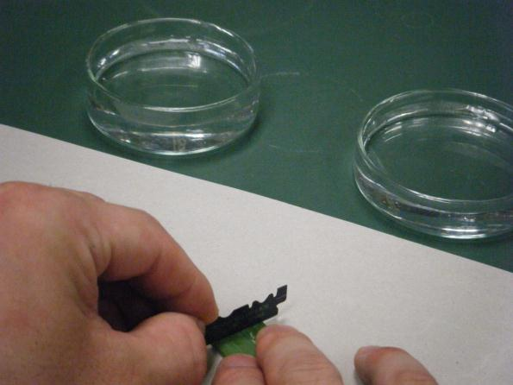
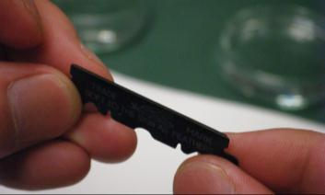
①薄片の作成－３
断面は，折ったカミソリを重ねて切る。
準備
～前日
当日
実験
①
②
③

Slide 8
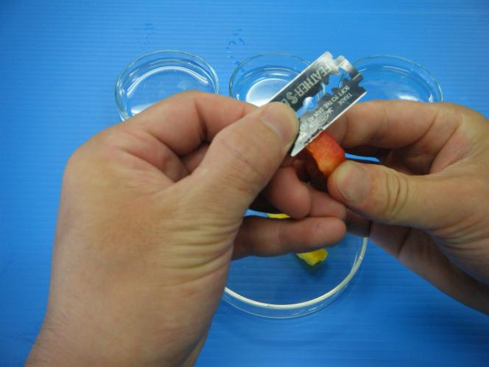
①薄片の作成－４
果実の組織はカミソリで薄片をつくる。
準備
～前日
当日
実験
①
②
③

Slide 9
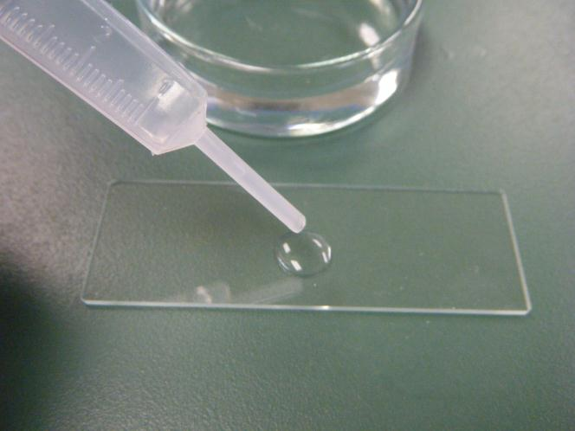
②プレパラート作成－１
水を滴下する。
準備
～前日
当日
実験
①
②
③

Slide 10
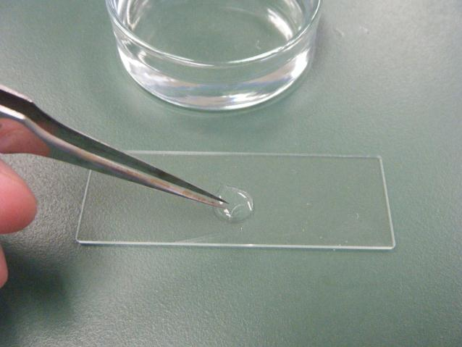
②プレパラート作成－２
薄片をスライドガラスに移す。
準備
～前日
当日
実験
①
②
③

Slide 11
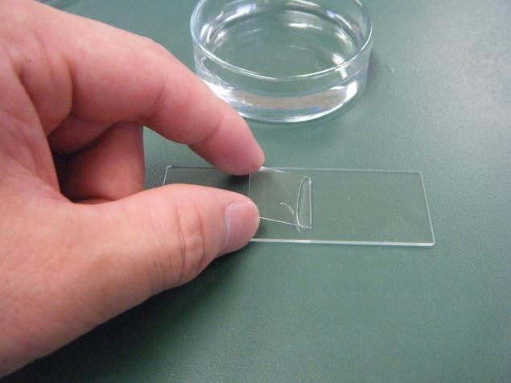
②プレパラート作成－３
空気が入らないようにカバーガラスをかける。
準備
～前日
当日
実験
①
②
③

Slide 12
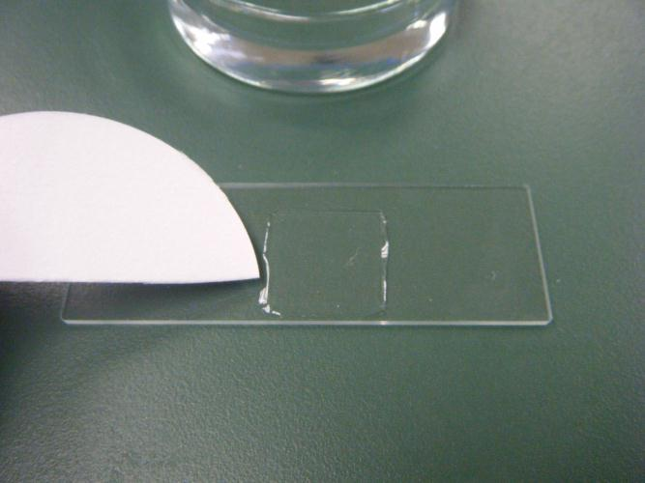
②プレパラート作成－４
余分な水をろ紙で吸い取る。
準備
～前日
当日
実験
①
②
③

Slide 13
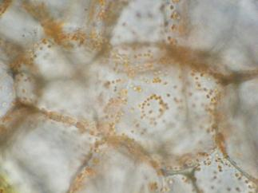
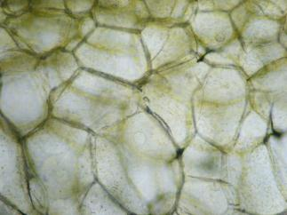
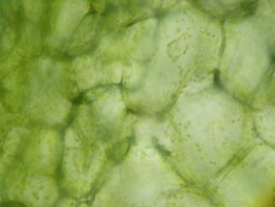
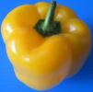
③観察・スケッチ
それぞれのプレパラートを観察し，スケッチする。
準備
～前日
当日
実験
①
②
③

